Slide 1
Тема. Чи є місце таким , як Геракл , у сучасному світі?
Мета: узагальнити вивчене з міфів про Геракла; вчити давати характеристику герою, аргументуючи свою думку цитатами з тексту; розвивати зв'язне мовлення; виховувати в учнів кращі моральні якості на прикладі подвигів Геракла.
Автор:Фокша Наталія Іллівна, вчитель зарубіжної літератури Білоцерківської загальноосвітньої школи І-ІІІ ступенів №21

Slide 2
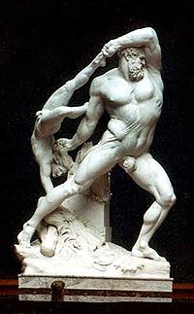
Чи є місце таким , як Геракл , у сучасному світі?
Герой – це людина, яка в відповідальний
момент робить те, що необхідно в інтересах людства.
Юліус Фучик

Slide 3
Бліц-опитування
Що означає ім'я Прометей?
Яким було справжнє ім'я Геракла?
Що означає слово «геракл»?
Чому Геракл не став володарем Мікен?
Чому Еврисфей не зарахував двох подвигів Гераклу?
Чи бував Геракл на землях, де розташована територія сучасної України?
Що таке гігантоманія?
Які назви небесних тіл елліни пов’язували з іменем Геракла?
Чому Геракл став улюбленцем еллінів.
Які крилаті вислови пов'язані з іменем Геракл?

Slide 4
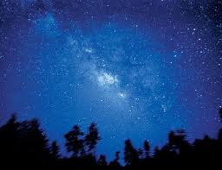

Slide 5
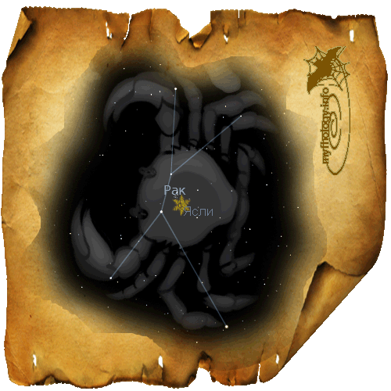

Slide 6
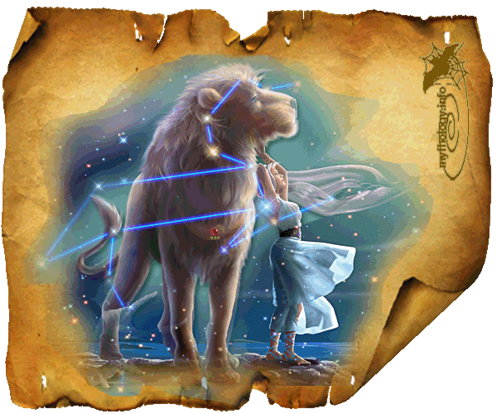

Slide 7
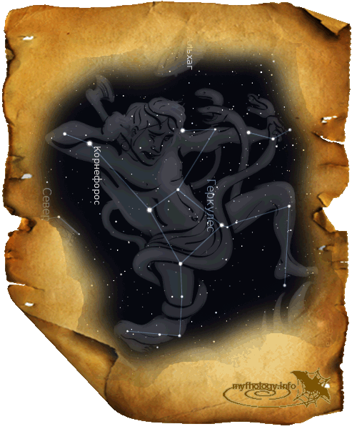

Slide 8
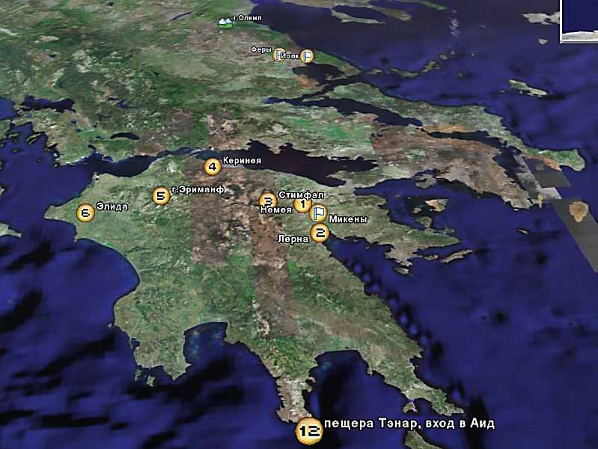

Slide 9
А́вгієві ста́йні, коню́шні — в грецькій міфології обора царя Еліди Авгія, що мав багато худоби й не чистив обори від гною 30 років. Геракл очистив авгієву обору за один день, пустивши через неї воду двох рік — Алфею й Пенею.
В переносному розумінні вираз авгієві стайні означає надзвичайно забруднене місце, велике безладдя або вкрай занедбані й заплутані справи
Геракл – дужа людина
Гераклові стовпи – крайня точка, межа, край чого – небудь
Гераклів подвиг – справа, що потребує неабияких зусиль
Геракл на роздоріжжі – людина, якій важко обрати рішення

Slide 10
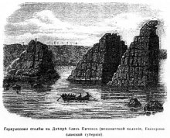
За Геродотом Гераклові Стовпи знаходилися десь у районі Північного (Азовського) моря. Більше того, Геродот вказує, що Геракл гнав Геріонових волів і забрів у скитську землю, де і мешкав цей велетень

Slide 11
Літературна естафета: «Встанови відповідність ». Знайти номер подвигу, з'єднати лінією
1. | Немейський лев
2. | Керинейська лань
3. | Стімфальські птахи
4. | Лернейська гідра
5. | Мандрівка до Аїду
6. | Ериманфський вепр
7. | Критський бик
8. | Пояс цариці амазонок
9 | Авгієві стайні
10 | Кобилиці фракійського царя
11 | Яблука Гесперид
12 | Череда корів Геріона

Slide 12
Літературна естафета: «Встанови відповідність ». Знайти номер подвигу, з'єднати лінією
1. | Немейський лев
2. | Керинейська лань
3. | Стімфальські птахи
4. | Лернейська гідра
5. | Мандрівка до Аїду
6. | Ериманфський вепр
7. | Критський бик
8. | Пояс цариці амазонок
9 | Авгієві стайні
10 | Кобилиці фракійського царя Діомеда
11 | Яблука Гесперид
12 | Череда корів Геріона

Slide 13
Чи є місце таким , як Геракл , у сучасному світі?
Герой – це людина, яка в відповідальний
момент робить те, що необхідно в інтересах людства.
Юліус Фучик

Slide 14
Дебати на тему: «Гераклу не місце в сучасному світі».
Вимоги до гравців
Заперечуючи чи стверджуючи тему, слід наводити докази, посилатися на текст.
Основною умовою перемоги є не тільки ствердження своєї думки, а й спростування аргументів суперника.
Під час гри необхідно пам’ятати правила спілкування. Перемагає не крик, а вміння аргументовано доводити правоту культурно.

Slide 15
Мікрофон.
Уявіть, що журналіст однієї із програм телебачення бере у вас інтерв’ю. Висловіть особисте ставлення до Геракла, аргументуючи приклади із міфів
Я ставлюсь до Геракла ... , тому що ...

Slide 16
«Хто справжній герой»
Прометей для людей | Геракл для людей
Першу людину виліпив із глини. | Піклується про людей (Авгієві стайні).
Дав розум - іскру божественного вогню з олімпу | Дужий, терплячий, гуманний.
Навчив будувати житло. | Витривалий, дотримується слова, не порушує обіцянок.
Навчив обробляти землю за допомо­гою тварин. | Ввічливий, нездоланний, могутній (пояс Іпполіти).
Пояснив природні цикли. | Сміливий, хоробрий, щедрий, цінує дружбу (коні Діомеда)
Навчив рахувати і писати. | Рішучий, сильний, непереможний (песКербер).
Обдарував схильністю до мистецтв. | Співчував і допомагав тим, хто цьо­го потребував (звільнення Прометея
Не просто благодійник, а й мученик заради людства.

Slide 17
Порівняльна характеристика Прометея і Геракла
Спільні риси
сміливість і відвага; фізична сила; подвиги героїв для людей.
Відмінні риси походження Геракла і Прометея; ставлення Зевса до героїв.

Slide 18
Діаманта
Віршована форма із 7 рядків, перша і остання з яких – поняття з протилежним значенням. Цей вид вірша складається за наступною схемою:
1. Перший герой твору – один іменник.
2. Опис першого героя – два прикметника.
3.Дії першого героя – три дієслова ( дієприкметники, дієприслівники)
4. Фраза, що єднає двох героїв твору, встановлює їх стосунки ( 4 слова, але не обов’язково - будь – які частини мови)
5.Дії другого героя - три дієслова ( дієприкметники, дієприслівники).
6. Опис другого героя – два прикметника
7. Другий герой твору – один іменник (антитеза першому героєві або метаморфоза)

Slide 19
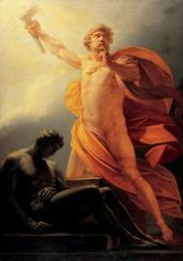
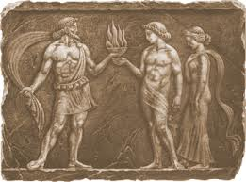
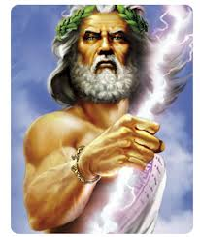
Прометей
Справедливий, добрий.
Вчить, допомагає, терпить.
Титан, що протистоїть владі Зевса та дарує людям вогонь
Зневажає, владарює, карає,
Жорстокий, невблаганний
Зевс

Slide 20
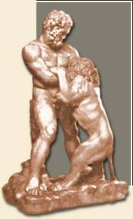
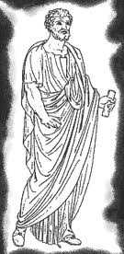
Розподільний диктант: дані слова записати у два стовпчики:
«Риси характеру Геракла» і «Риси характеру Еврисфея»
Терплячість, благородство, підступність, сила волі, боягузтво, вибагливість, непохитність, примхливість, доброта, безкорисливість.

Slide 21
Висновок. На відміну від Прометея, Геракл здійснював свої героїчні вчинки без особливої життєвої необхідності, благородної мети.
На прикладі Прометея ми бачили велич самопожертви в ім’я людей, подвиг. Геракл же уособлює красу подвигу

Slide 22
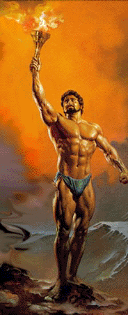
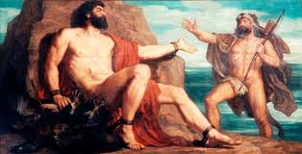
Робота з епіграфом
Кого (Геракла чи Прометея) характеризує Юліус Фучик: «Герой – це людина, яка в відповідальний момент робить те, що необхідно в інтересах людства».

Slide 23
Різнорівневе домашнє завдання
Прочитати міф про Дедала та Ікара
Скласти розповідь про Дедала та Ікара
По бажанню намалювати ілюстрацію до міфу.
Скласти кросворд або питання до міфу

